Slide 1

Krzysztof Pietraszkiewicz
Prezes
Związku Banków Polskich
WSPÓŁPRACA BANKÓW I JST – SZANSE I WYZWANIA
Warszawa, 13 października 2010r.

Slide 2
Zakres wystąpienia
KONDYCJA FINANSOWA JST JAKO KLIENTA BANKU
DETERMINANTY ZMIAN I OCZEKIWAŃ
WSPÓLNE WYZWANIA I SZANSE

Slide 3
STAN FINANSÓW
JEDNOSTEK SAMORZĄDU TERYTORIALNEGO
W 2010R.- W TYM ZOBOWIĄZANIA WOBEC BANKÓW

Slide 4
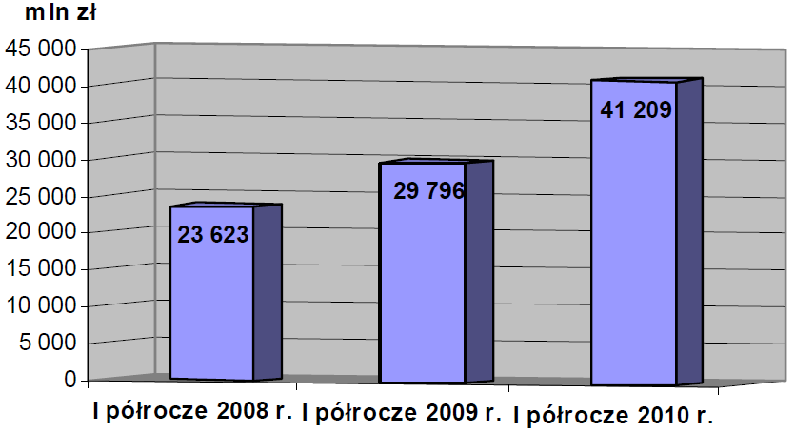
ZADŁUŻENIE JST
Zadłużenie ogółem JST w I półroczu 2010 r. w stosunku do
I półrocza 2009 roku wzrosło o 11.414 mln zł, tj. 38,3%,
a w odniesieniu do I półrocza 2008 r. o 17.586 mln zł, tj. o 74,4%.
Źródło: MF, 2010

Slide 5
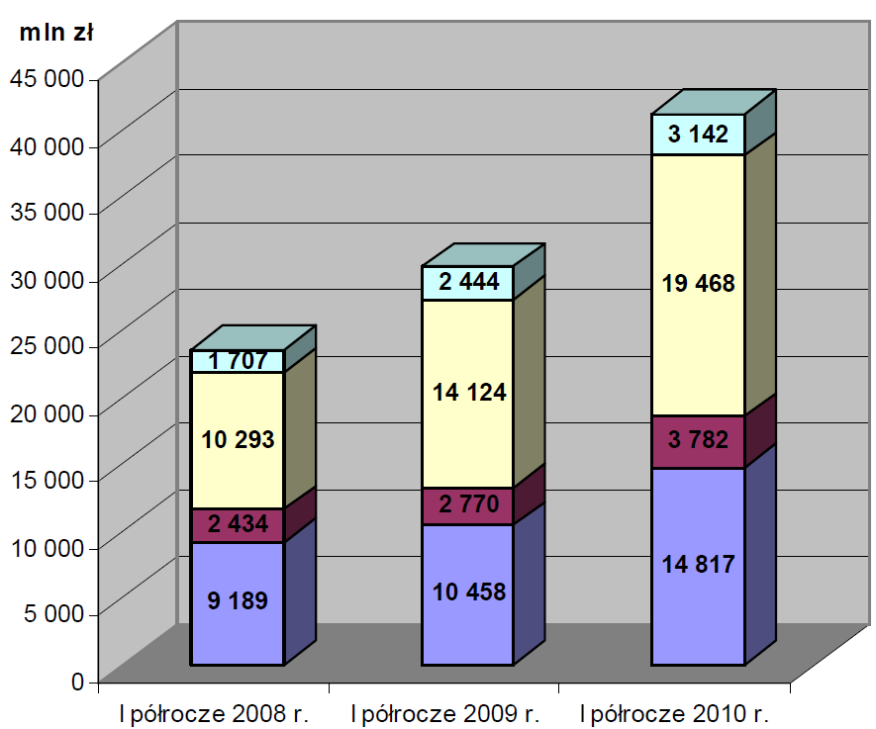
ZADŁUŻENIE
POSZCZEGÓLNYCH KATEGORII JST
Dynamika zadłużenia w I półroczu 2010 w stosunku do I półrocza 2009:
w gminach 41,7%, •w miastach na prawach powiatu 37,8%,
w powiatach 36,5%, • w województwach 28,6%.
Źródło: MF, 2010

Slide 6
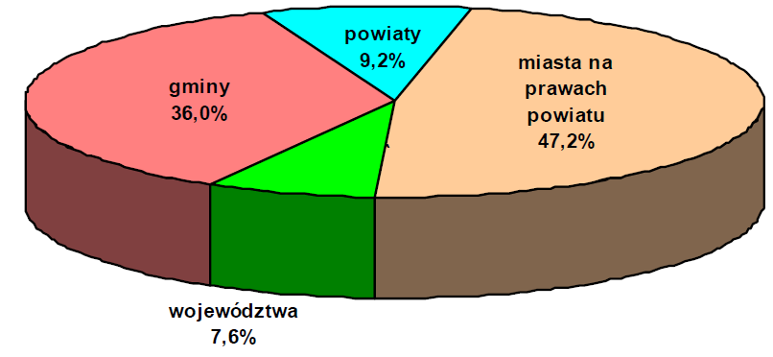
STRUKTURA ZADŁUŻENIA WG KATEGORII JST W I PÓŁROCZU 2010
Źródło: MF, 2010

Slide 7
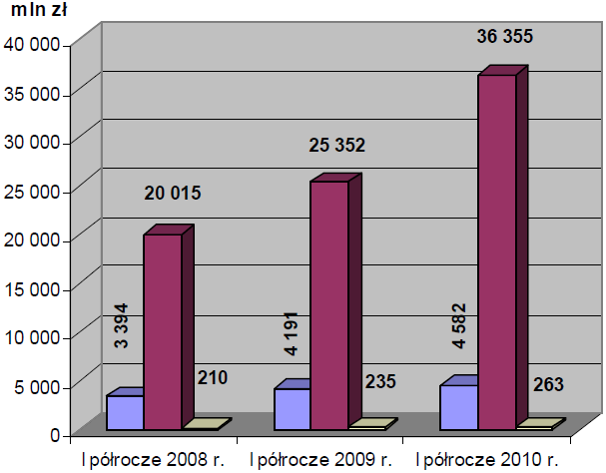
STRUKTURA ZOBOWIĄZAŃ JST
Zobowiązania JST według tytułów dłużnych w I półroczu 2010 r. w porównaniu do I półrocza 2009 r. wzrosły z tytułu: - papierów wartościowych o 9,3%, - kredytów i pożyczek o 11.004 mln zł, tj. o 43,4%, - wymagalnych zobowiązań o 11,9%.
Źródło: MF, 2010

Slide 8
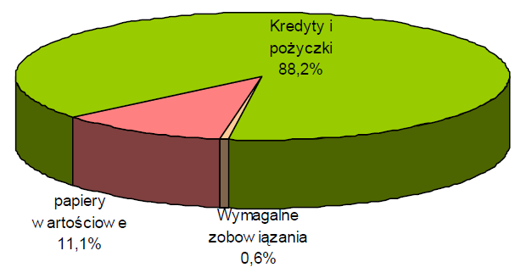
STRUKTURA ZADŁUŻENIA JST
W I PÓŁROCZU 2010
Źródło: MF, 2010

Slide 9
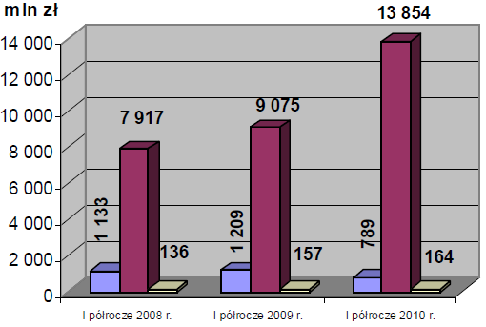
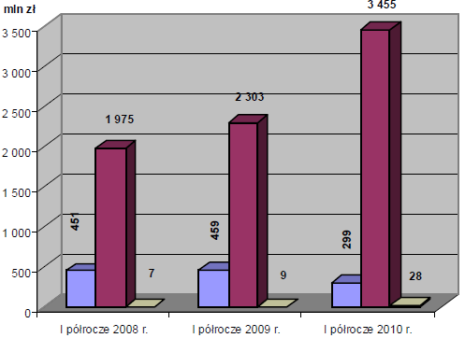
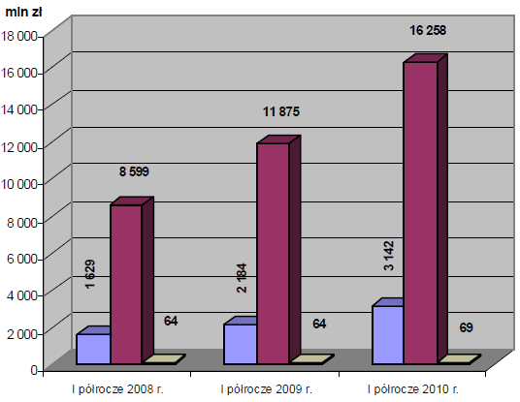
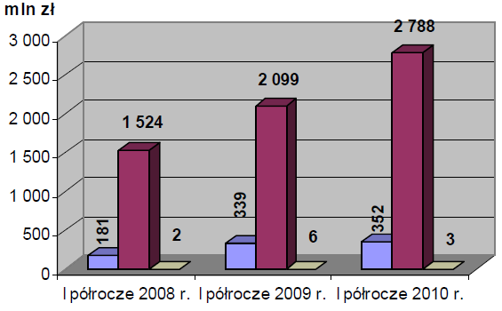
STRUKTURA ZOBOWIĄZAŃ JST
GMINY POWIATY
MIASTA POWIATOWE WOJEWÓDZTWA
Źródło: MF, 2010

Slide 10
JST STRATEGICZNYM KLIENTEM BANKÓW O ROSNĄCYM ZNACZENIU
WG STANU NA 31.12.2009r.
DEPOZYTY JST
NA RACHUNKACH BANKOWYCH
WYNOSIŁY
15,6 MLD ZŁ

Slide 11
DETERMINANTY
ZMIAN I OCZEKIWAŃ

Slide 12
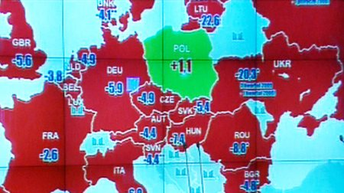
Sytuacja gospodarcza w Europie

Slide 13
DŁUG PUBLICZNY JAKO % PKB
Źródło: GUS, 2009

Slide 14
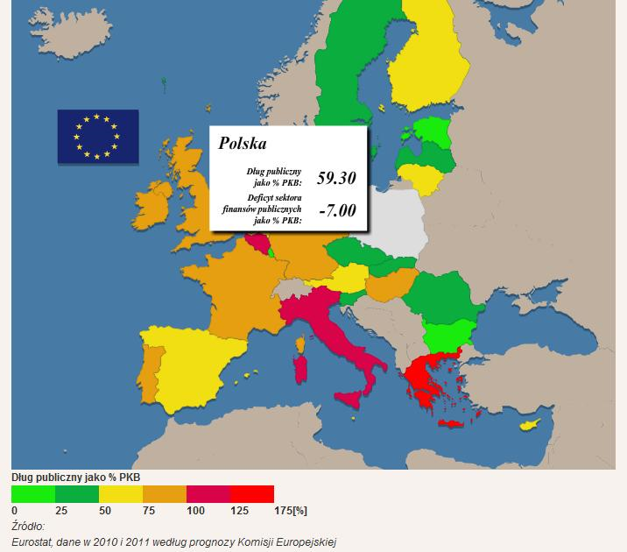
DŁUG PUBLICZNY W EUROPIE

Slide 15


OBSZARY WSPÓŁPRACY
JST Z BANKAMI
JST
BANKI
2479 GMIN
379 POWIATÓW
16 WOJEWÓDZTW
2874 J.S.T.
48 BANKÓW KOMERCYJNYCH
BANKÓW SPÓŁDZIELCZYCH
624 BANKI
ŚREDNIO NA 1 BANK PRZYPADA 5 JST

Slide 16
OBSZARY WSPÓŁPRACY INWESTYCYJNEJ JST Z BANKAMI
(z analiz planów inwestycyjnych w poszczególnych
regionach):
dróg, transportu miejskiego
kolei
lotnisk
ochrony środowiska
społeczeństwa informacyjnego
centrów technologii i innowacji
infrastruktury naukowo-badawczej
przedsiębiorczości
turystyki/rekreacji, kultury
edukacji, pomocy społecznej, zdrowia
rewitalizacji

Slide 17

OPINIA PRZEDSIĘBIORCÓW NT. FORM
WŁĄCZENIA BANKÓW DO DYSTRYBUCJI ŚRODKÓW PUBLICZNYCH
Czy banki, Pana(i) zdaniem, powinny zostać szerzej włączone do systemu dystrybucji publicznych środków inwestycyjnych?
Przedsiębiorcy
N=300
Jaka forma dystrybucji publicznych środków inwestycyjnych przez banki byłaby, Pana(i) zdaniem, najlepsza spośród wymienionych?
dane podane w procentach
Źródło: Pentor Research International na zlecenie ZBP, 2010

Slide 18
WSPÓLNE WYZWANIA I WSPÓLNE SZANSE

Slide 19
STYMULATORY 1/3
Konieczność zapewnienia środków na realizację zadań jst
Ograniczone środki publiczne
Inwestycje, w tym przede wszystkim w ramach procesu absorpcji środków UE, EURO 2012
Obniżanie kosztów obsługi finansowej (np. współpraca w zakresie rozwoju obrotu bezgotówkowego, mikropłatności)
Zaufanie do banków jako profesjonalistów
Niskie ryzyko kredytowe jst
Źródło: ZBP, na podstawie opinii Banków i JST, 2010r.

Slide 20
STYMULATORY 2/3
Wzrost możliwości kredytowych banków w 2010r. (względem 2009r.)
Konieczność poprawienia płynności finansowej jst
Dobra kondycja finansowa danej jst
Rosnące zainteresowanie rynkiem papierów wartościowych
Jst zdeponowały w bankach (do końca 2009r.) prawie 16 mld zł
Nowe zasady zadłużania się jst- szczególnie korzystne dla finansowania dużych jst.
Coraz lepiej przygotowywane projekty inwestycyjne.
Źródło: ZBP, na podstawie opinii Banków i JST, 2010r.

Slide 21
STYMULATORY 3/3
Powiązania mniejszych jst z bankami lokalnymi
Likwidacja skutków klęsk żywiołowych (w tym np. powodzi).
Współpraca z WFOŚiGW- projekty proekologiczne
Rewitalizacja miast- JESSICA.
Inżynieria finansowa dla regionalnych mśp, np. JEREMIE, fundusze poręczeń kredytowych.
CSR- banki wspierające lokalne społeczności
Krajowa Strategia Rozwoju Regionalnego 2010-2020
Źródło: ZBP, na podstawie opinii Banków i JST, 2010r.

Slide 22
HAMULCE 1/3
Spadek dochodów jst,
Rosnące zadłużenie jst, szczególnie największych miast
Kumulacja inwestycji sektora jst w l.2011-2012; wpłynie kumulująco na rynek budowlany (wzrost cen)
Nowe podstawy zadłużania się przez jst od 2013r.- cześć jst może zostać pozbawiona dostępu do finansowania zewnętrznego; brak informacji/ekspertyz nt. modelu finansowania dla takich jst.
Niska świadomość konstrukcji PPP, nieufność lub niepartnerskie zasady wprowadzania PPP (np. oczekiwanie przejęcia całego ryzyka przez inwestora).
Brak wiedzy i umiejętności obsługi nt. innych niż kredyt instrumentów finansowych.
Źródło: ZBP, na podstawie opinii Banków i JST, 2010r.

Slide 23
HAMULCE 2/3
Brak interoperacyjności i automatyzacji systemów finansowo-księgowych jst z bankowością elektroniczną wpływający na wzrost kosztów obsługi finansowej.
Nieprofesjonalnie przygotowane projekty inwestycyjne (np. często niedoszacowane lub przeszacowane; kierowanie się determinantami politycznymi/wizerunkowymi a nie ekonomicznymi, wg filozofii typu: „basen/stadion w każdej wsi - najlepiej tuż przed wyborami! Bez względu na późniejsze koszty jego eksploatacji”); Zbyt późne włączanie banku do procesu przygotowania projektu; nierealne SIWZ-y.
Wzrost ceny pieniądza i skrócenie czasu kredytowania; wpływ kryzysu na potencjał banków.
Wzrost roli Państwa na rynku finansowania jst i wypieranie banków komercyjnych i spółdzielczych z tego rynku.
Konieczność stosowania procedur zamówień publicznych (czas, pracochłonność, biurokracja).
Źródło: ZBP, na podstawie opinii Banków i JST, 2010r.

Slide 24
HAMULCE 3/3
Zróżnicowane stanowiska lub negatywne opinie RIO nt. możliwości stosowania przez jst innych niż kredyt i obligacje form finansowania (np. faktoringu).
Opóźnienia w uruchamianiu środków UE.
Problemy z uzyskaniem porozumienia jst ws. realizacji wspólnych projektów międzykomunalnych.
Brak lub problematyczna interpretacja przepisów wpływających na inwestycje (dot. np. planowania i zagospodarowania przestrzennego, podatków, rewitalizacji,
obszarów metropolitarnych).
Rozbudowany system nadzoru nad jst, powodujący brak elastyczności- szczególnie w sytuacjach spowolnienia gospodarczego i konieczności reakcji rynkowych.
Problematyka pomocy publicznej- konieczność szybkiej i rzetelnej ekspertyzy.
Niska jakość good governance (w tym partnerstwa);
Konkurencja sektora jst z potrzebami innych uczestników rynku
Źródło: ZBP, na podstawie opinii Banków i JST, 2010r.

Slide 25
INNE PROPOZYCJE WSPIERAJĄCE ZARZĄDZANIE
FINANSAMI W JST

Slide 26

ZESPÓŁ DS. FINANSOWANIA JST
Powołany z inicjatywy ZBP w sierpniu b.r.
Głównym celem działania zespołu jest poprawa prawnych i ekonomicznych uwarunkowań współpracy banków z JST
Uczestnikami prac zespołu są przedstawiciele banków finansujących JST (komercyjne i spółdzielcze)
Kontakt: Arkadiusz Lewicki – Dyrektor w ZBP,
e-mail: arkadiusz.lewicki@zbp.pl

Slide 27







INSTYTUCJE WSPERAJĄCE WSPÓŁPRACĘ SEKTORA BANKOWEGO Z JST
Związek Banków Polskich
Krajowa Izba Rozliczeniowa
Biuro Informacji Kredytowej
BIG Infomonitor
AMRON
CIG
Centrum Prawa Bankowego
i Informacji
KOWEGO I INFORMACJI

Slide 28
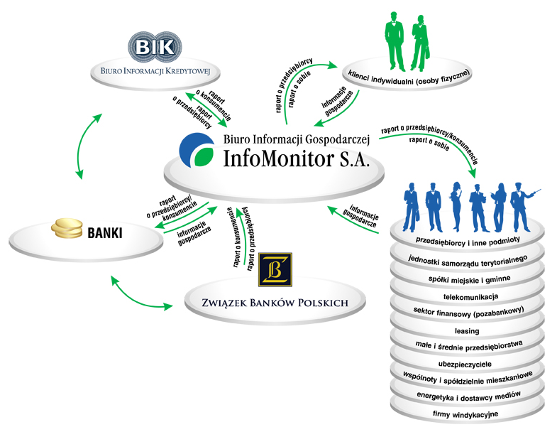
MODEL WYMIANY INFORMACJI
SEKTORA BANKOWEGO

Slide 29
NOWA USTAWA O BIG
PRZEŁOM DLA GMIN
14 czerwca 2010 r. weszła w życie Ustawa o udostępnianiu informacji gospodarczych i wymianie danych gospodarczych (Ustawa o BIG).
Dzięki wprowadzonym zmianom, samorządy lokalne mogą w pełni korzystać z usług oferowanych przez BIG InfoMonitor, które w poprzednim stanie prawnym zastrzeżone były dla ograniczonego kręgu Klientów.
Samorządy mogą wpisywać dłużników do Rejestru BIG.
Źródło: www.infomonitor.pl

Slide 30

Biuro Informacji Gospodarczej InfoMonitor S.A. (BIG InfoMonitor) prowadzi Rejestr Dłużników BIG.
BIG InfoMonitor przyjmuje, przechowuje oraz udostępnia informacje gospodarcze o zadłużeniu konsumentów i przedsiębiorców. Działa w oparciu o Ustawę o BIG (Ustawa z dnia 9 kwietnia 2010 r. o udostępnianiu informacji gospodarczych i wymianie danych gospodarczych)
BIG InfoMonitor udostępnia przedsiębiorcom dane z baz Biura Informacji Kredytowej S.A. oraz Związku Banków Polskich.
BIG InfoMonitor stanowi platformę wymiany informacji pomiędzy sektorem bankowym i pozostałymi sektorami gospodarki.
Łącznie dysponuje dostępem do ponad 4,6 mln negatywnych informacji gospodarczych i danych gospodarczych.
Źródło: www.infomonitor.pl

Slide 31
PROGRAM OCHRONY FINANSÓW SAMORZĄDÓW
BIG InfoMonitor kładzie nacisk na precyzyjne i skuteczne rozwiązywanie problemów finansowych oraz zwiększenie bezpieczeństwa funkcjonowania jednostek samorządu terytorialnego i spółek od nich zależnych.
Korzyści z przystąpienia do programu:
Sprawdzanie przedsiębiorców i osób fizycznych w celu uniknięcia problemów związanych z podjęciem współpracy z podmiotem niewypłacalnym (dane wykorzystywane do sprawdzania firm startujących w przetargach);
Dostęp do danych zgromadzonych w 3 instytucjach zaufania publicznego: Biurze Informacji Gospodarczej InfoMonitor S.A., Biurze Informacji Kredytowej S.A. i Związku Banków Polskich;
Skuteczne odzyskiwanie środków finansowych z tytułu przeterminowanych długów (np. od najemców lokali komunalnych, od odbiorców mediów);
Rozwiązanie przyjazne samorządom, nie wymaga dodatkowych nakładów finansowych ani nakładów osobowych, przy tym odciąża pracę wykonywaną w działach finansowych.
Źródło: www.infomonitor.pl

Slide 32
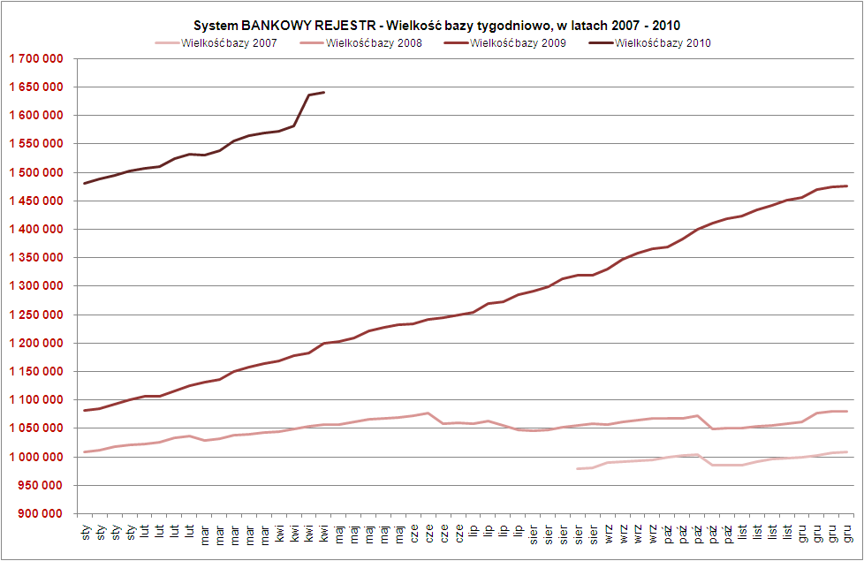
Bankowy Rejestr

Slide 33
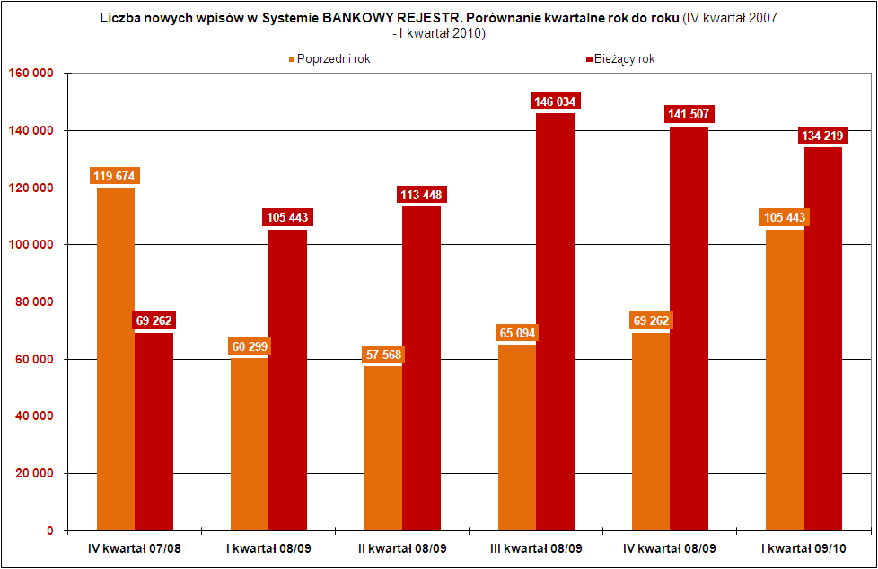
Bankowy Rejestr

Slide 34
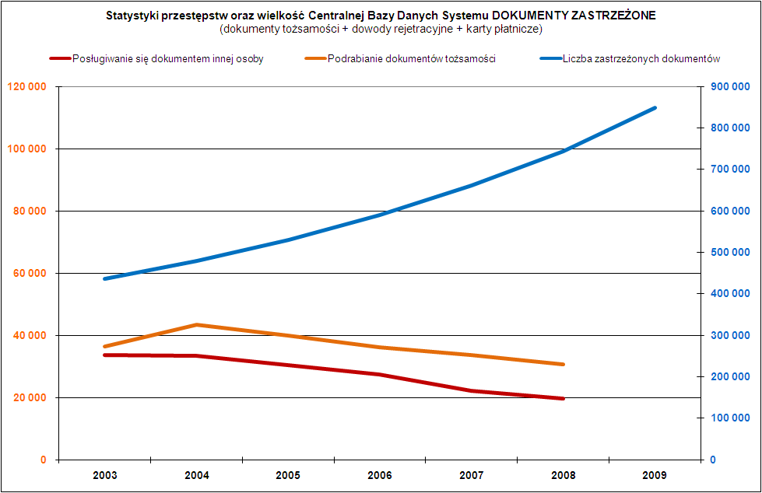
Dokumenty Zastrzeżone

Slide 35
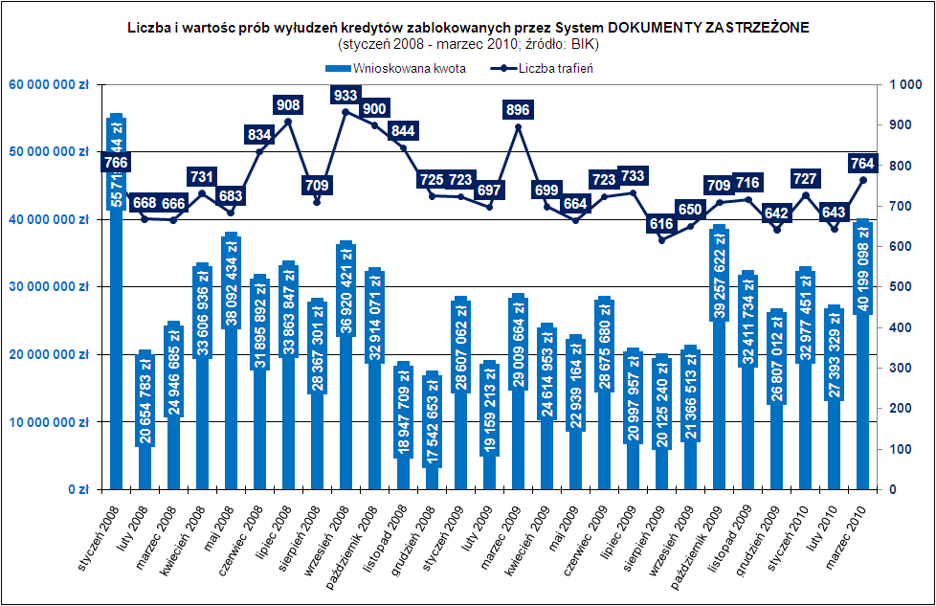
Dokumenty Zastrzeżone

Slide 36
AMRON – STATUS
Centrum AMRON to efektywne połączenie ogólnopolskiej, wiarygodnej bazy danych o cenach transakcyjnych nieruchomości z systemem analitycznym
w AMRON uczestniczy 30 największych banków komercyjnych obsługujących ponad 90% rynku kredytowania hipotecznego
w ramach należących do Systemu wszystkich trzech Zrzeszeń Banków Spółdzielczych, już 165 Banków Spółdzielczych korzysta z AMRON
od września 2007 roku z AMRON korzysta Narodowy Bank Polski
w lipcu 2008r. do AMRON przystąpiło Towarzystwo Ubezpieczeniowe EUROPA S.A.
w sierpniu 2009 r. Umowę o współpracy w zakresie udostępniania danych z Systemu AMRON podpisała Prokuratura Krajowa
zasoby bazy danych AMRON przekroczyły poziom 732 tys. rekordów
AMRON oferuje pełen przegląd transakcji zawieranych na rynku gruntów rolnych dzięki bardzo dobrej współpracy z Agencją Nieruchomości Rolnych

Slide 37
AMRON – ANALIZA ZASOBÓW BAZY DANYCH przyrost danych - stan na dzień 31 grudnia 2009r.

Slide 38


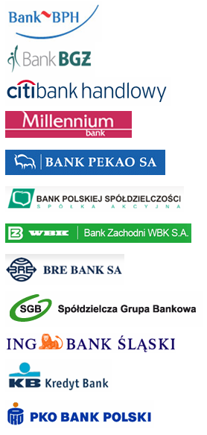
Krajowa Izba Rozliczeniowa S.A. – podstawowe informacje
Misją KIR S.A. jest wspieranie kreowania nowoczesnej i innowacyjnej gospodarki, poprzez realizację bezpiecznej i niezawodnej elektronicznej wymiany informacji, w tym w zakresie rozliczeń międzybankowych
Produkty:
  BILIX
  PayByNet
  ELIXIR
  EuroELIXIR

Slide 39

Centra Informacji Gospodarczej to informacyjne wsparcie obrotu
powszechnego i gospodarczego na terenie całej Polski
Główne zadania Centrów to:
Edukacja w dziedzinie informacji gospodarczych
Promocja rzetelności w obrocie gospodarczym
Diagnoza potrzeb informacyjnych Konsumentów i Przedsiębiorców
Doradztwo w zakresie zarządzania ryzykiem
Prewencja zatorów płatniczych
Wsparcie w zakresie odzyskiwania zaległych płatności

Slide 40
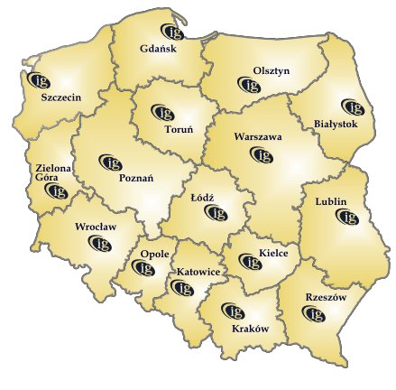
CIG umożliwia łatwy i szybki dostęp do szerokiej gamy usług w jednym miejscu:
Dla Konsumentów:
  Raporty o zobowiązaniach osobistych
  Zastrzeganie skradzionych lub zagubionych
  dokumentów
Dla Przedsiębiorców:
  Raporty o zobowiązaniach własnych
  Raporty o zobowiązaniach obecnych lub potencjalnych partnerów w biznesie
  Raporty z zakresu oceny ryzyka, obejmujące wiarygodność przedsiębiorcy i kondycję finansową na tle branży
  Wsparcie w zakresie prewencji zatorów płatniczych i windykacji należności
  Weryfikacja dokumentów tożsamości klientów i partnerów

Slide 41

ZAPROSZENIA
PERSPEKTYWY ZMIAN W FINANSOWANIU PRZEDSIĘBIORCÓW
W POLSCE NA TLE ZMIAN W EUROPIE
28.10.2010r., Hotel InterContinental, Warszawa, ul. Emilii Plater 49
Więcej na: www.forumkorporacyjne.pl
Kontakt: zokirrf@zbp.pl

Slide 42

DZIĘKUJĘ ZA UWAGĘ
Krzysztof Pietraszkiewicz
Prezes Związku Banków Polskich
Kontakt:
zbp@zbp.pl

